Slide 1
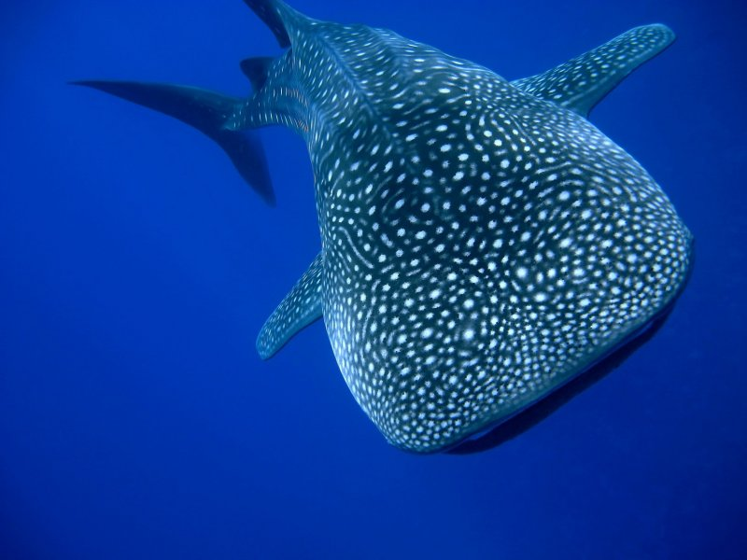
Whale shark
(žralok obrovský)

Slide 2
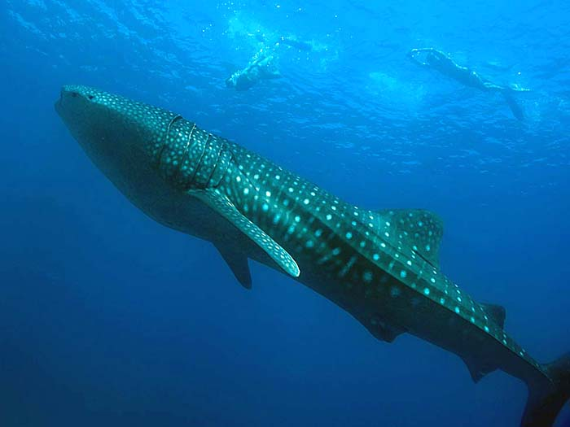
Obecně
největší žralok na světě
Živí se převážně planktonem ale i malými rybami a olihněmi
Žije v tropických částech všech tří oceánů
Může žít až 150 let je tak nejdéle žijící žralok na světě

Slide 3
VZHLED
udává se ,že může měřit až 20m
největší změřený exemplář měl 13,7m
kůže může být tlustá až 10cm
Hmotnost až 20tun

Slide 4
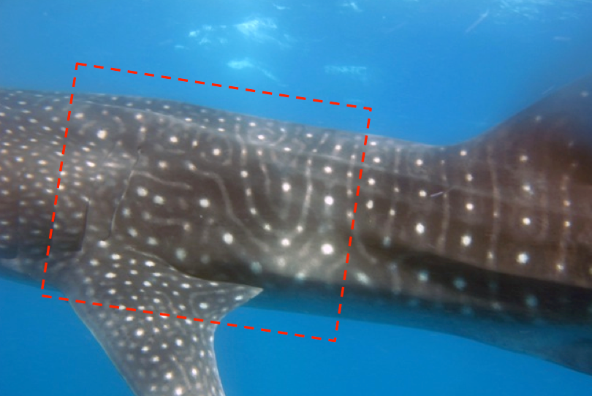
VZHLED
V poměru k velikosti má nejmenší zuby ze všech žraloků
Tlama měří až dva metry a vejde se do ní pět lidí
Charakteristické zbarvení kůže - světlé skvrny a pruhy na šedo-modro-hnědém pozadí

Slide 5
ROZMNOŽOVÁNÍ
O způsobu rozmnožování se toho moc neví
Je vejcoživorodý
v jednom vrhu rodí až 300 mláďat
Mládě měří více než 60cm

Slide 6
Whale shark (žralok obrovský)
PLAVÁNÍ:
rychlost 3-5km/h
několik metrů pod hladinou
POTÁPĚNÍ:
Je to mírumilovný tvor a někdy nechá potápěče aby se vozili na jeho ploutvi ,ale toto video ukazuje ,že je potápěči mohou rozzlobit http://www.youtube.com/watch?v=tEa0ceDtVAo

